Slide 1
智慧医疗管理系统
Smart Healthcare Management System
组别：第二组
答辩人：周樂盈
时间：2025.8.29

Slide 2
1
人员配置
目录
2
需求分析
3
技术路线
CONTENTS
4
实践思路

Slide 3





人员配置
1
1
沐白
y9
3
4
5
夏林果
11
心剑未出鞘

Slide 4
人员配置
1
1
高兴
袁昊宇
3
4
5
周樂盈
罗敏瑞
王梓凯

Slide 5
需求分析
2
看病
治病
平民诊断
推荐医生
健康评估
...
病人信息
数据分析
家族遗传
...

Slide 6
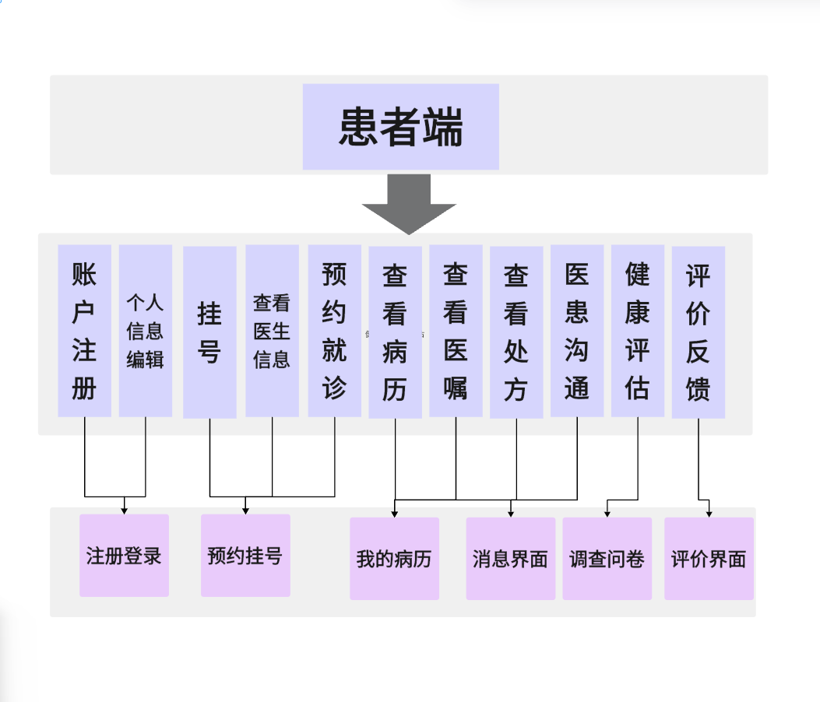
需求分析
2

Slide 7
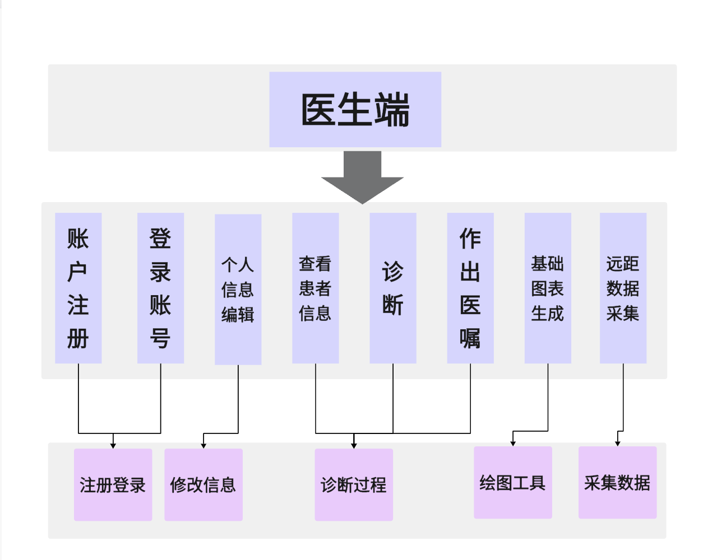
需求分析
2

Slide 8
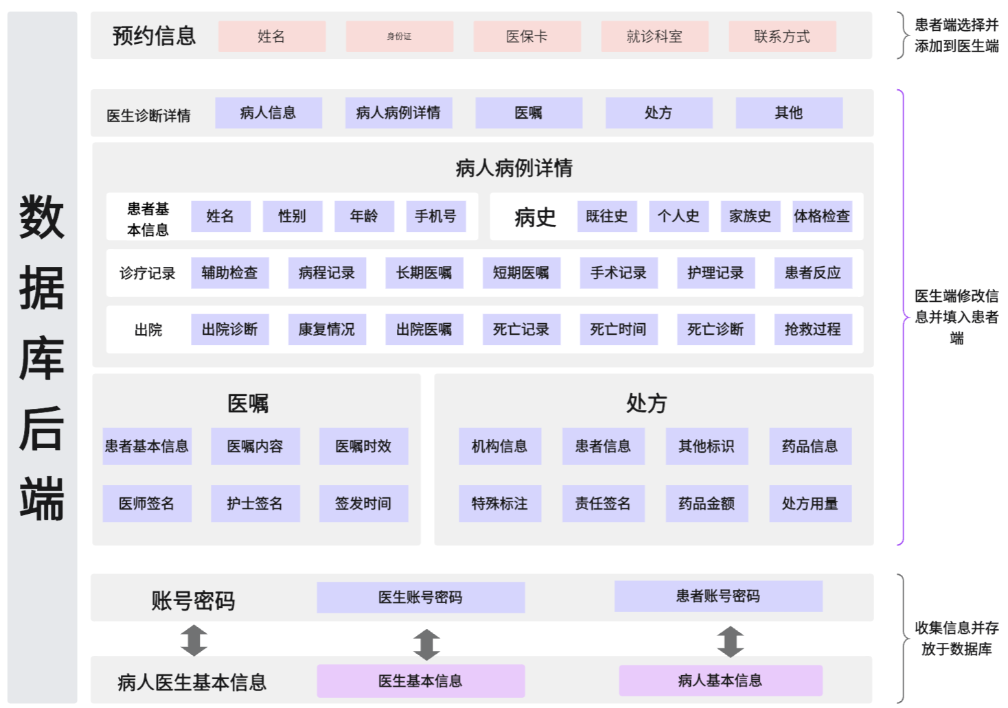
需求分析
2

Slide 9
技术路线
挂号机 + 工作台
Qt + SQL
TCP/IP
HTTP/gRPC
电脑软件植入
自主排队挂号
减少工作量
开发图形化界面
存储和管理挂号、病历等数据
跨医院的数据交互，不同电脑之间的数据传输
手机app：客户端 + 服务器

Slide 10
实践思路
参考源码，学习整体思路。
拆解成小功能模块，分头行动
小模块通过接口和数据库连接起来
在医院这种嘈杂、时间紧张的环境下也能快速找到操作重点
功能是否流畅
有没有 bug
功能
整合
UI
测试

Slide 11
谢谢大家
有情下一组
Thanks for your listening
组别：第二组
答辩人：周樂盈
时间：2025.8.29

